Slide 1
Муниципальное бюджетное дошкольное общеобразовательное учреждение
«Зырянский детский сад»
Зырянского района
Проект
«Этот загадочный снег»
Подготовила воспитатель:
Илюшина Галина Владимировна
с. Зырянское 2021г.

Slide 2

Участники проекта:
воспитатели, дети старшей группы №2, родители
Срок реализации
с 11 по 29 января 2021 года
Тип проекта
краткосрочный, познавательно-исследовательский

Slide 3
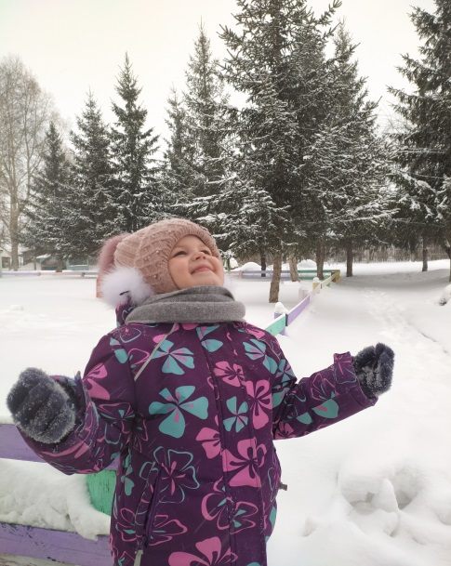
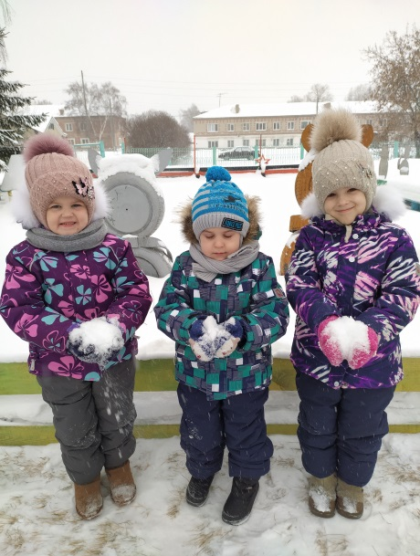
Проблема
Во время прогулки дети наблюдали за летящими пушистыми хлопьями снега. Дети ловили снежинки на ладошки, рассматривали форму снежинок. Снежинки - звездочки все разной формы. Играя со снегом дети задавали вопросы: «Почему снег липкий?», «Почему скрипит снег?» и т.д.
В ходе наблюдения мы совместно с детьми пришли к выводу, что наши знания о свойствах снега недостаточны. Так появилась идея создания проекта «Этот загадочный снег».

Slide 4
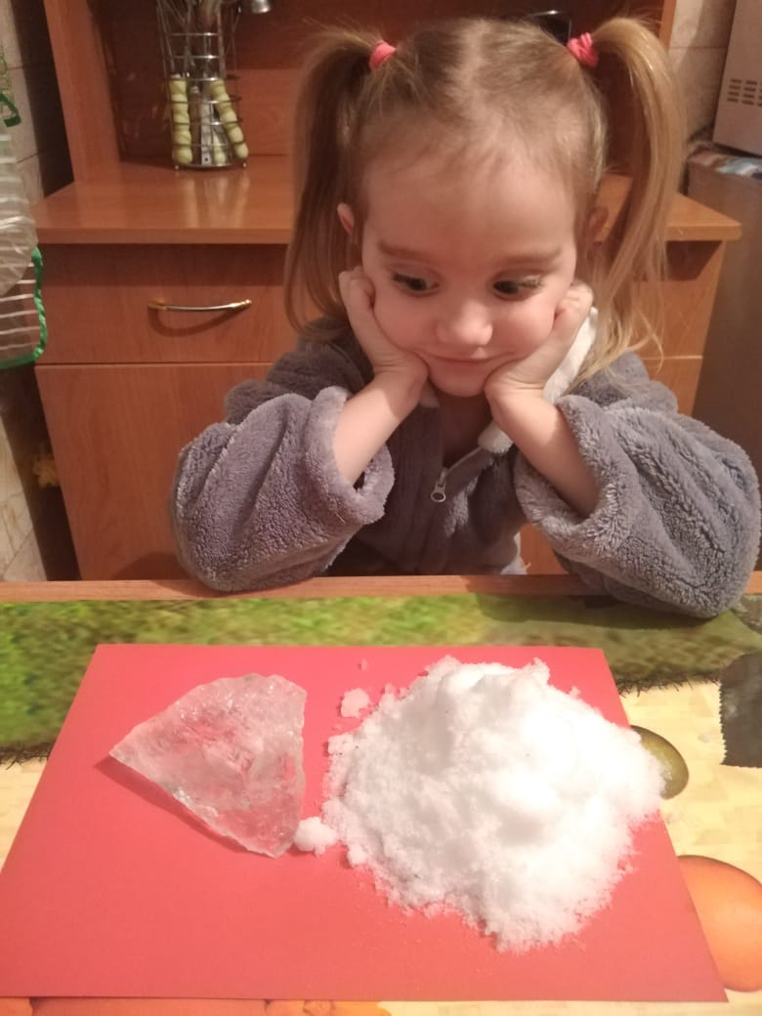
Цель проекта:
Исследование свойств снега

Slide 5
Задачи:
Расширять знания детей о свойствах снега в процессе исследовательской деятельности
Формировать умения самостоятельно проводить простейшие опыты, по результатам делать выводы.
Развивать познавательную активность любознательность, логическое мышление детей в процессе исследовательской деятельности.
Развивать речь детей.
Воспитывать чувства любви к родной природе

Slide 6
Работа по проекту
1 этап (подготовительный)
Подбор материала по данной теме: художественной литературы, картинок, иллюстраций, стихов, загадок, примет о снеге, дидактических и подвижных игр, мультипликационных фильмов и оборудования для проведения опытов.

Slide 7
.
2 этап ( практический)
Беседы.
Наблюдения.
Заучивание стихотворений, загадывание загадок.
Просмотр и обсуждении презентации «Что такое снег».
Составление рассказа о зиме по картине.
Чтение художественной литературы.
Продуктивная деятельность.
Опытно-экспериментальная и проектная деятельность.
Игровая деятельность (дидактические, подвижные, сюжетно-ролевые).

Slide 8
3 этап (заключительный)
Выставка детского творчества: аппликации «Снежинки».
лепка снежинки

Slide 9
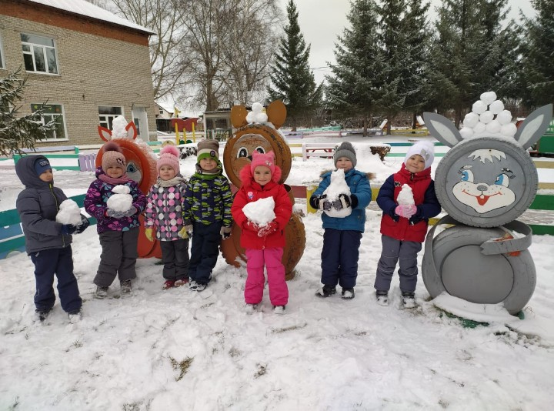
На прогулке мы рассматривали свойства снега
Снег белый , непрозрачный, рыхлый, сыпучий, холодный

Slide 10
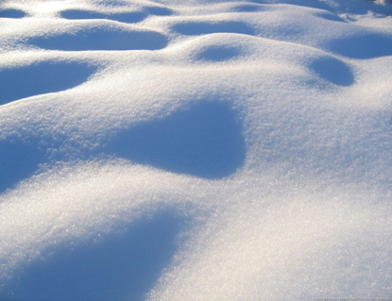
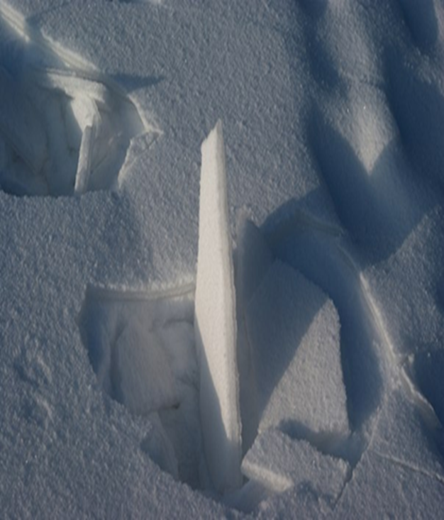
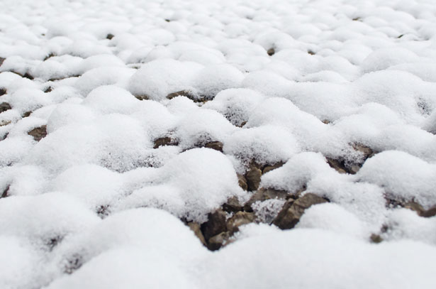
Виды снега
Мокрый снег - Если температура поднимается чуть выше нуля, снег начинает таять и наполняется водой
Наст -это корка твердого снега, накрывающая мягкий снег.
Пухляк - это недавно выпавший, нетронутый мягкий снег

Slide 11
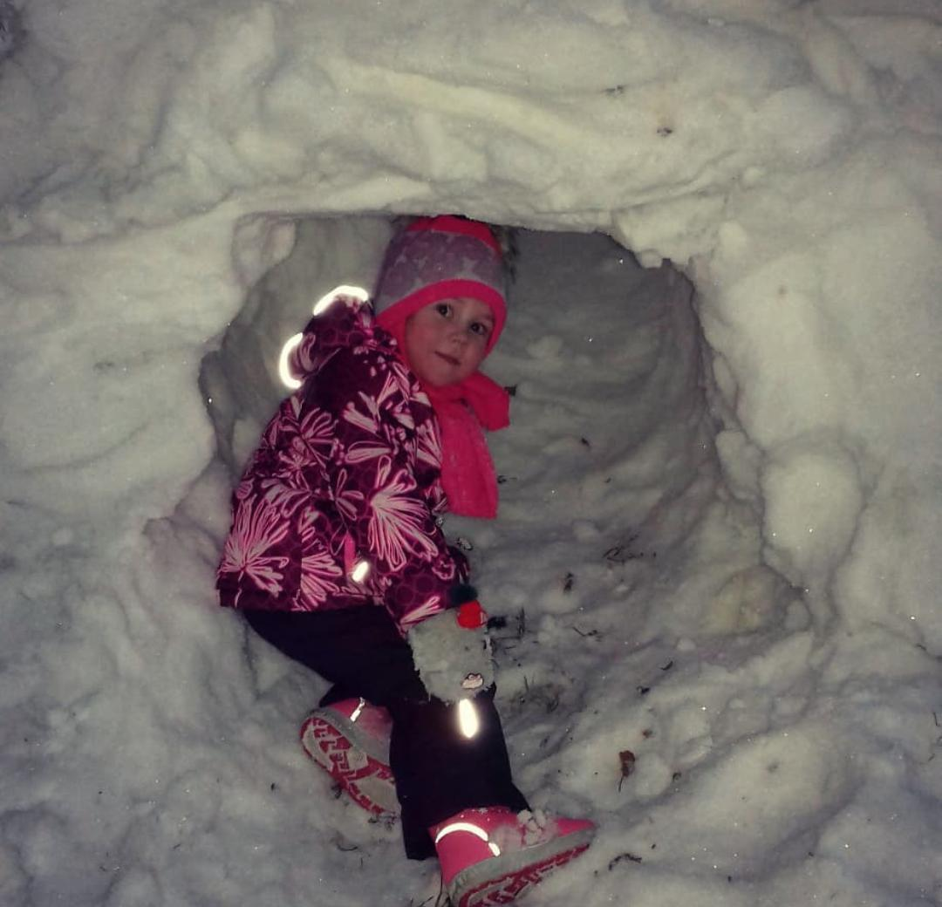
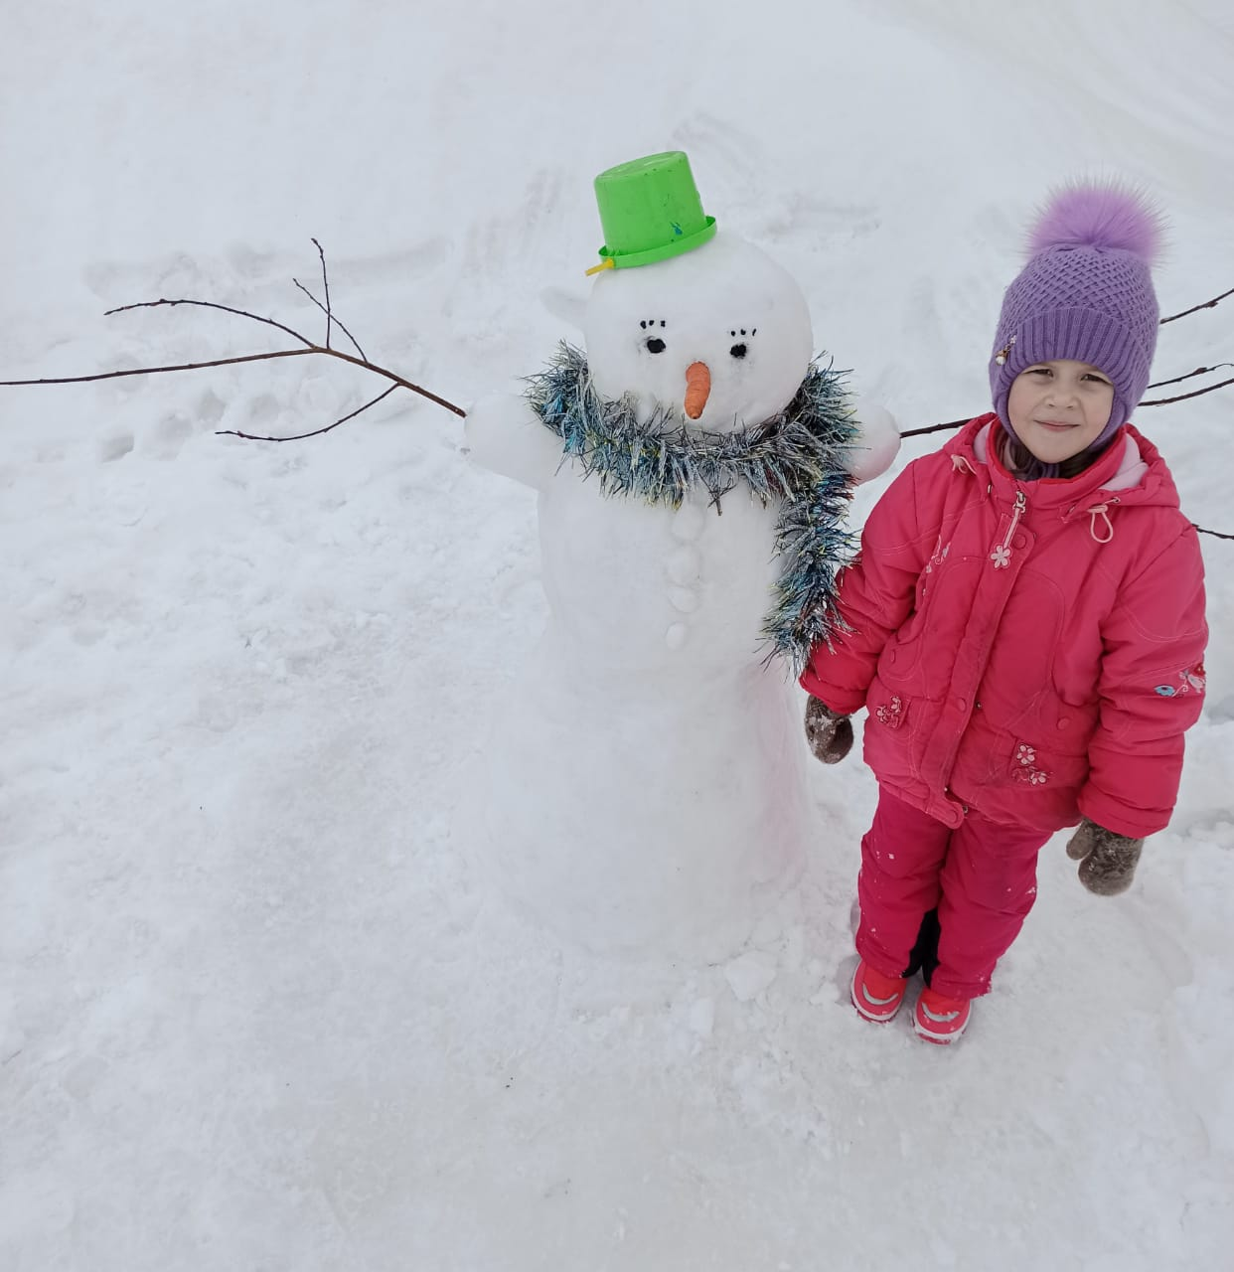
Снег – это зимние развлечения для детей.
Из снега можно построить горку и покататься. Постройка снеговиков, туннелей.

Slide 12
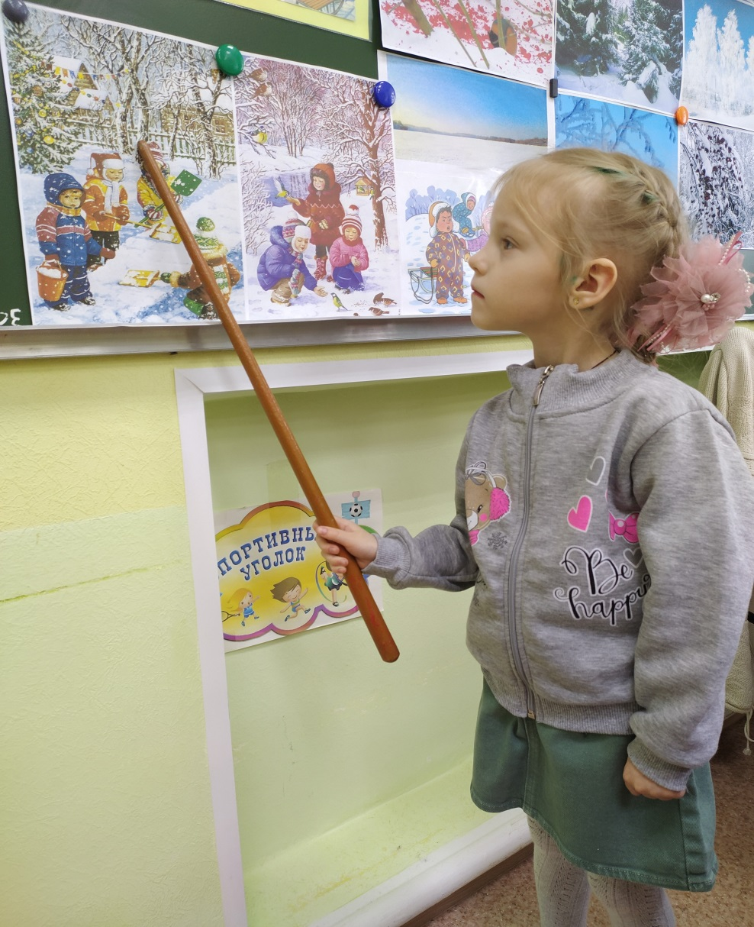
Составление рассказа о зиме по картине.

Slide 13
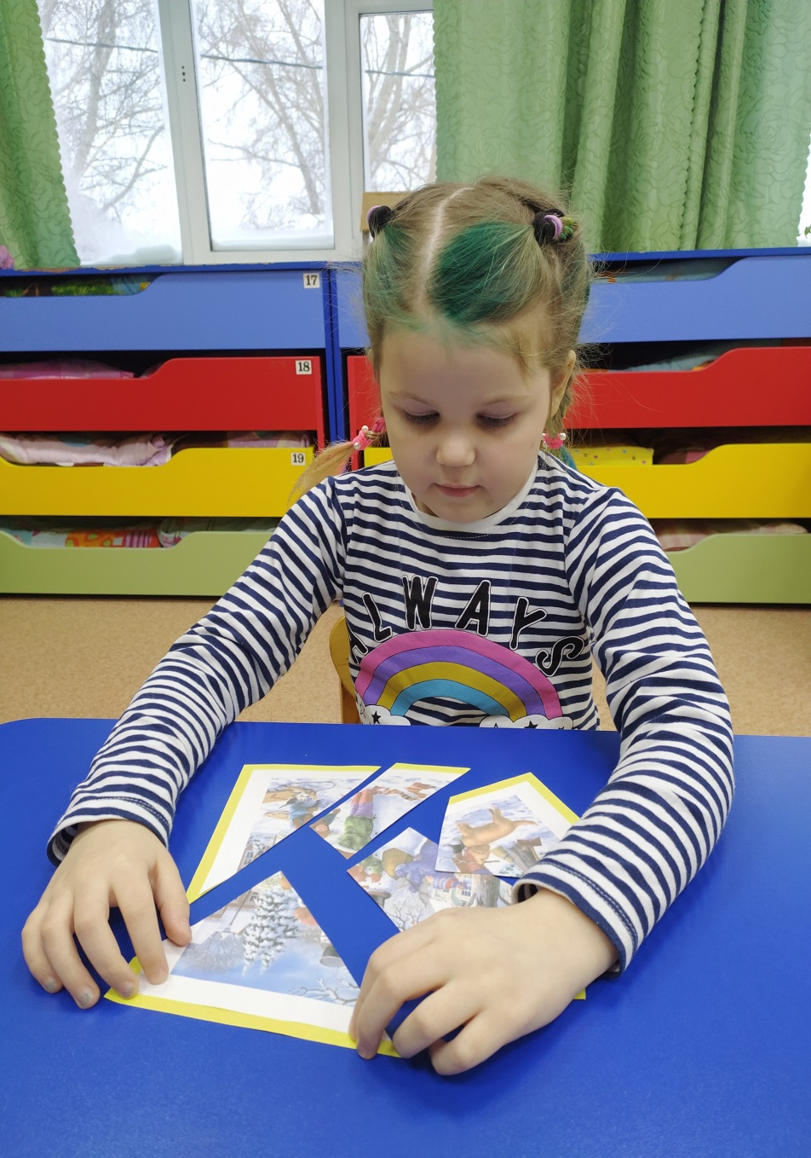
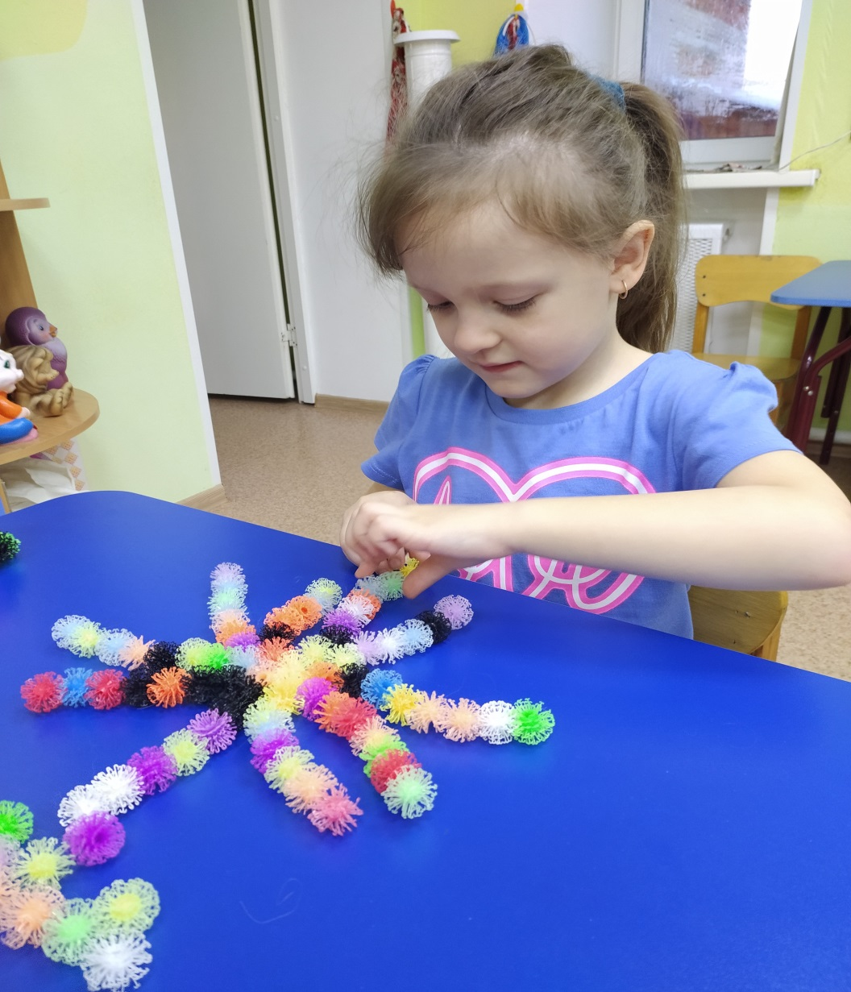
Дидактические игры

Slide 14
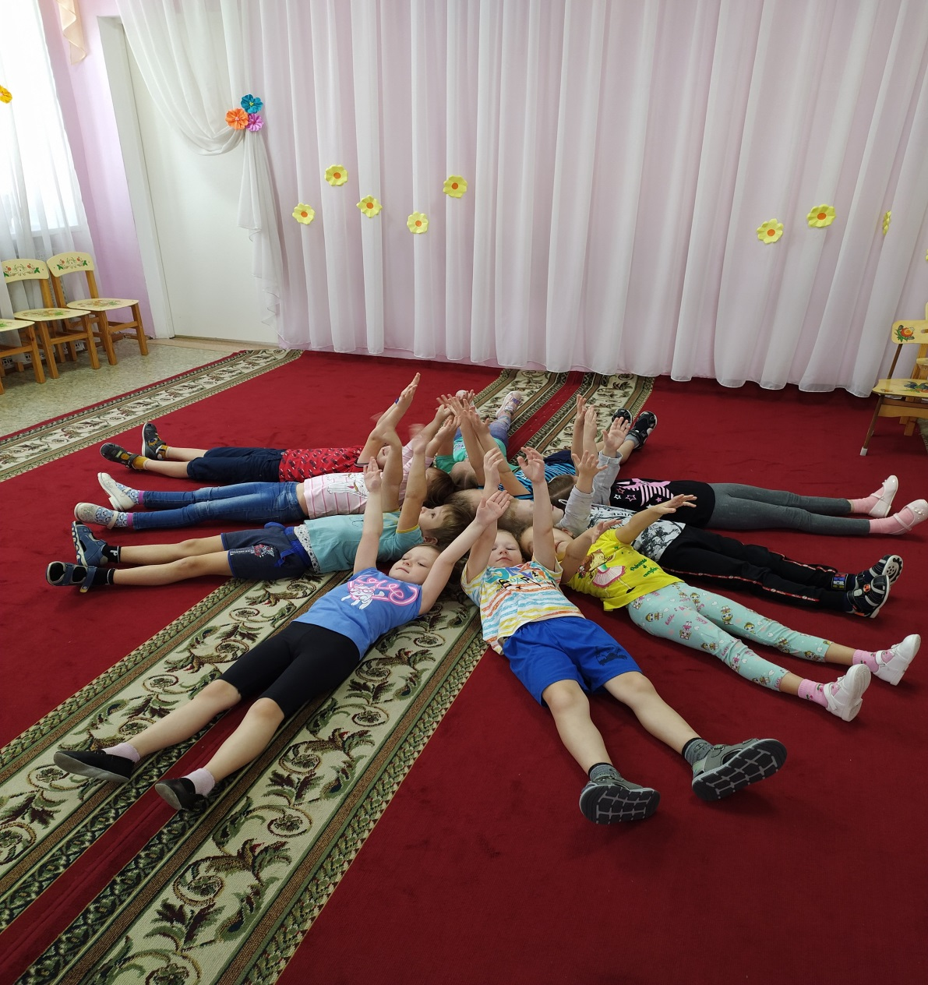
В музыкальном зале проводили подвижную игру «Снежинки»

Slide 15
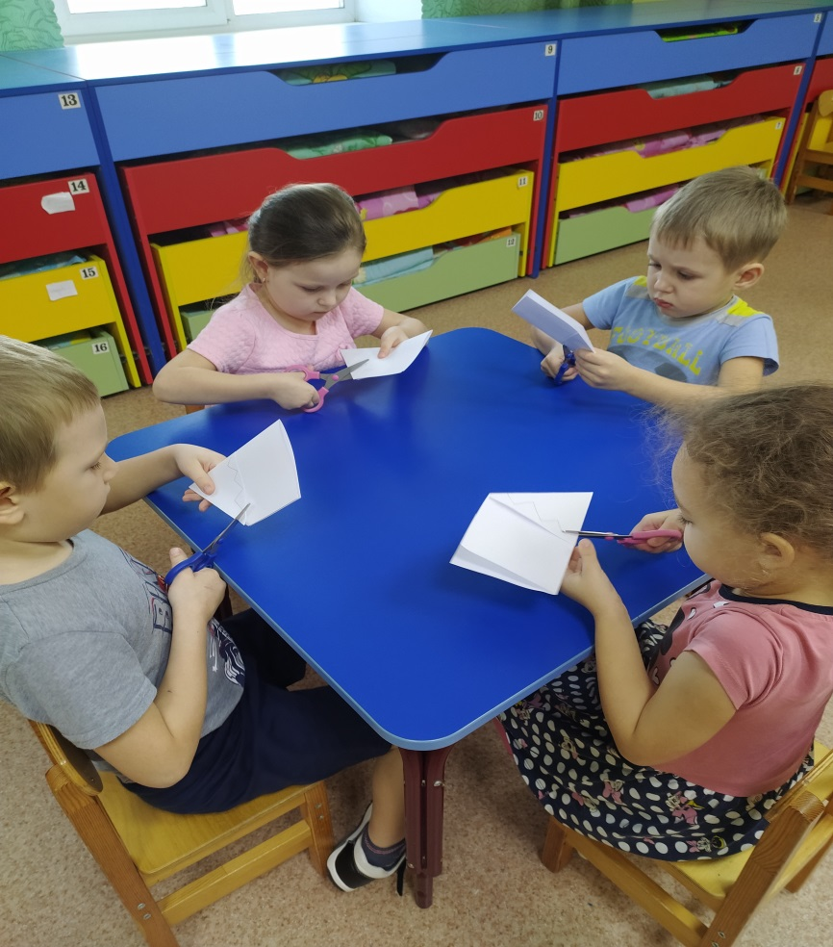
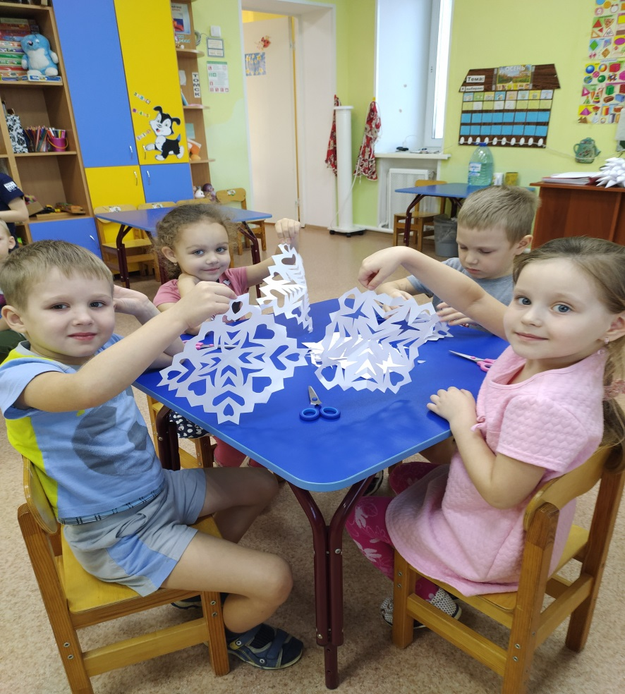
Дети изготовили своими руками снежинки

Slide 16
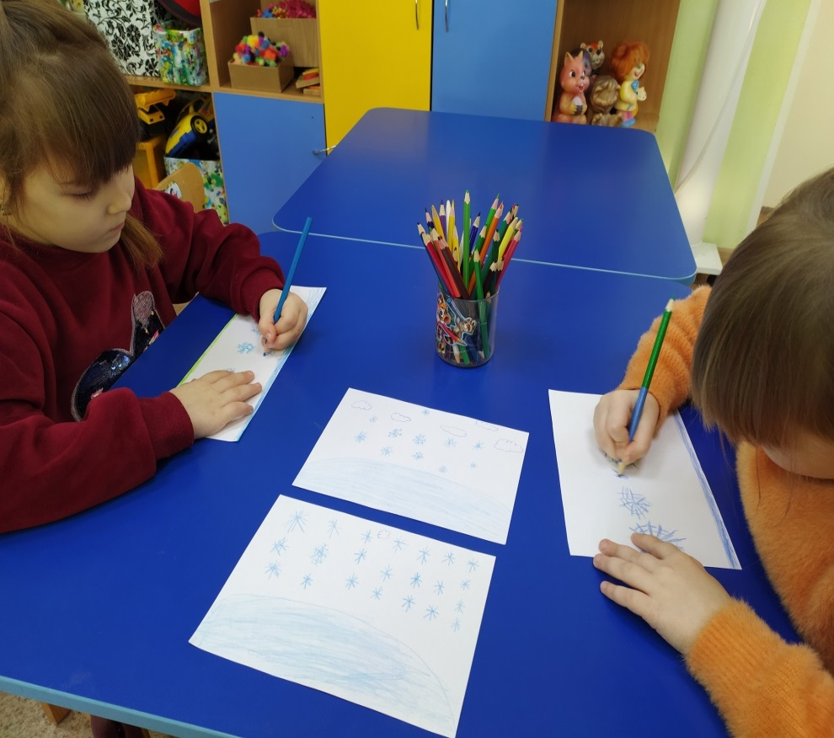
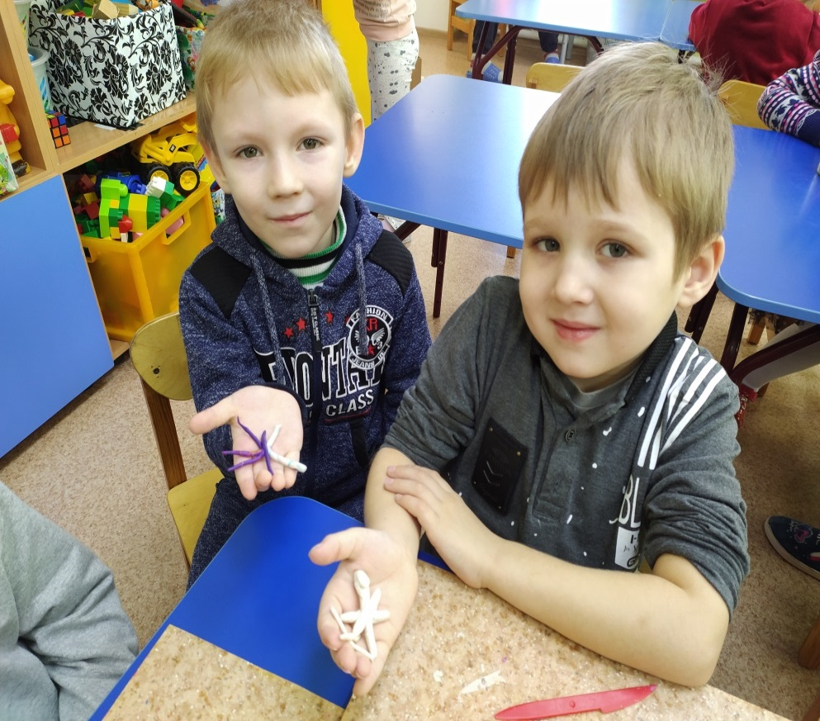
Художественное творчество (Лепка, аппликация, рисование)

Slide 17

Изготовили альбом
АЛЬБОМ
«Этот загадочный снег»

Slide 18
В ходе реализации проекта мы узнали:
Что такое снег?
Снег- это вид атмосферных осадков, выпадающих на землю. Он состоит из мельчайших кристаллов льда. Снег, как и дождь, падает из туч. Водяные пары поднимаются очень высоко над землей. Кристаллик все время растет и, наконец, становится красивой звездочкой. Наблюдая за снегом, обращали внимание, что форма снежинок меняется в зависимости от погоды.

Slide 19
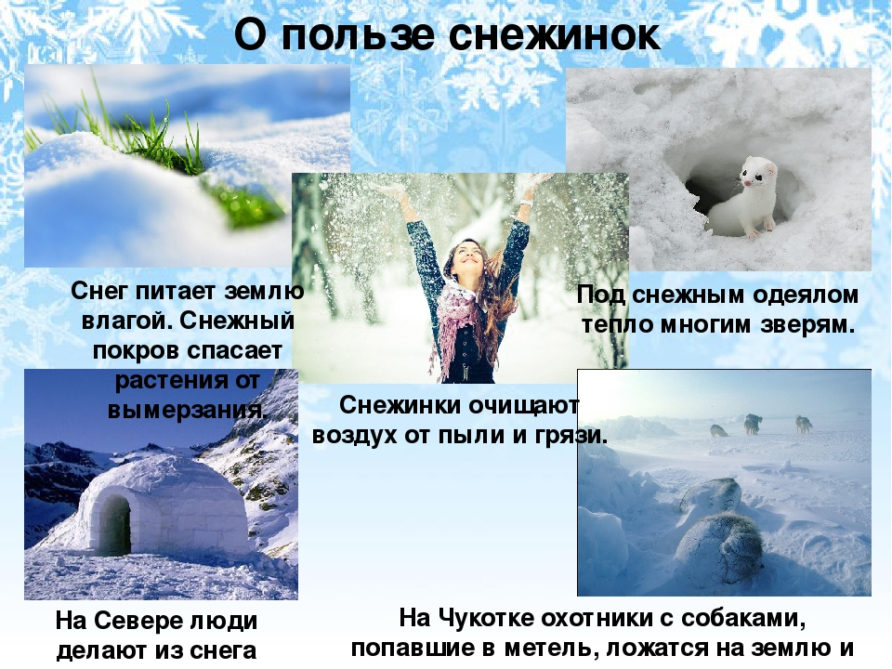
Значение снега в жизни человека.

Slide 20
Почему же снег не похож на лед?
Из дополнительных источников и бесед с родителями мы узнали, что снежинка – это скопление маленьких кристалликов льда, которые отражаются друг от друга, поэтому снег белый. А твердости нет у них, потому что эти красивые кристаллы очень маленькие и не могут выдержать какого-либо давления.
Детям стало интересно, почему в мороз мы идем и слышим скрип снега, а когда тепло, то скрипа не слышно.

Slide 21
Почему скрипит снег?
При сдавливании снег издает звук, напоминающий хруст. Этот звук возникает при ходьбе. Скрип снега слышен при температуре ниже -2 (-5) градуса. Считается, что есть две причины возникновения звука: ломание кристалликов снега и скольжение кристалликов снега друг о друга под давлением.
После полученной информации мы начали исследовать свойства снега.

Slide 22
Результаты проекта:
В ходе исследовательской деятельности дети получили знания о свойствах снега. Научились проводить опыты, делать выводы. Дети обогатили словарь новыми словами. Появился интерес узнавать новое о предметах. Появился интерес к природным явлениям в окружающем мире.

Slide 23
Информационные ресурсы:
Детская энциклопедия. «Я познаю мир». – М.: ООО «Издательство АСТ»,2001.-557 с.: В. А. Маркин.
Большая энциклопедия школьника. «Планета Земля». «Издательство Росмэн-Пресс», 2001.- 657 с.: А. Ю Бирюкова.
С. А. Веретенникова, А. А. Клыков «Четыре времени года», М., Просвещение,1996 г.
А. Брагин Серия «Всё обо всём» - М. 6 ЗАО «Планета детства», ООО «Издательство Астрель», АСТ, 2001 г.
М.В.Лучич «Детям о природе» (Москва «просвещение» 1989);
Л.Г.Селихова « Ознакомление с природой и развитие речи» интегрированные занятия(Москва Мозаика-Синтез 2006);
Е.В.Марудова « Ознакомление дошкольников с окружающим миром» экспериментирование( Санкт-Петербург ДЕТСТВО-ПРЕСС 2010);
Н.В.Коломина « Занятия по экологии в детском саду» (Москва 2010);
Н.С.Николаева « Комплексные занятия по экологии» Педагогическое общество России Москва 2007

Slide 24
СПАСИБО ЗА ВНИМАНИЕ!

